Slide 1
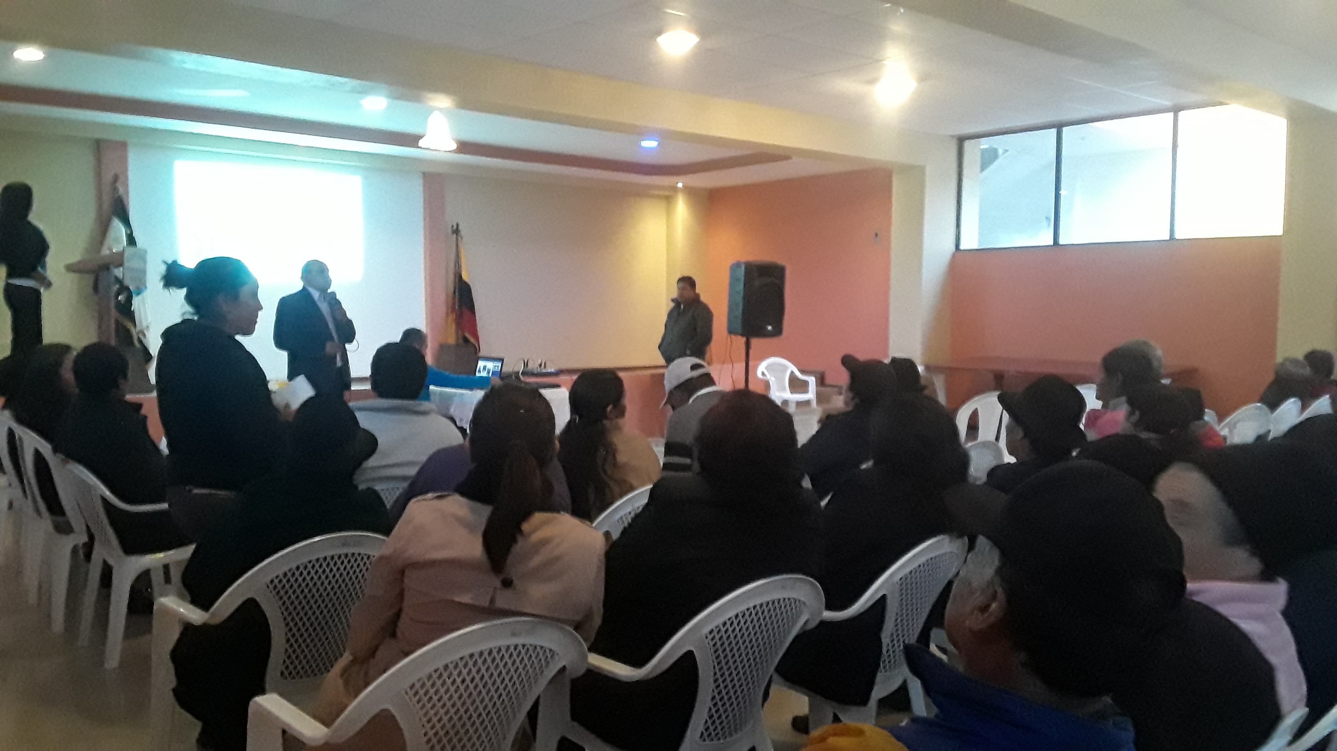
EVIDENCIA FOTOGRAFICA
RENDICION DE CUENTAS MATUS 2018

Slide 2
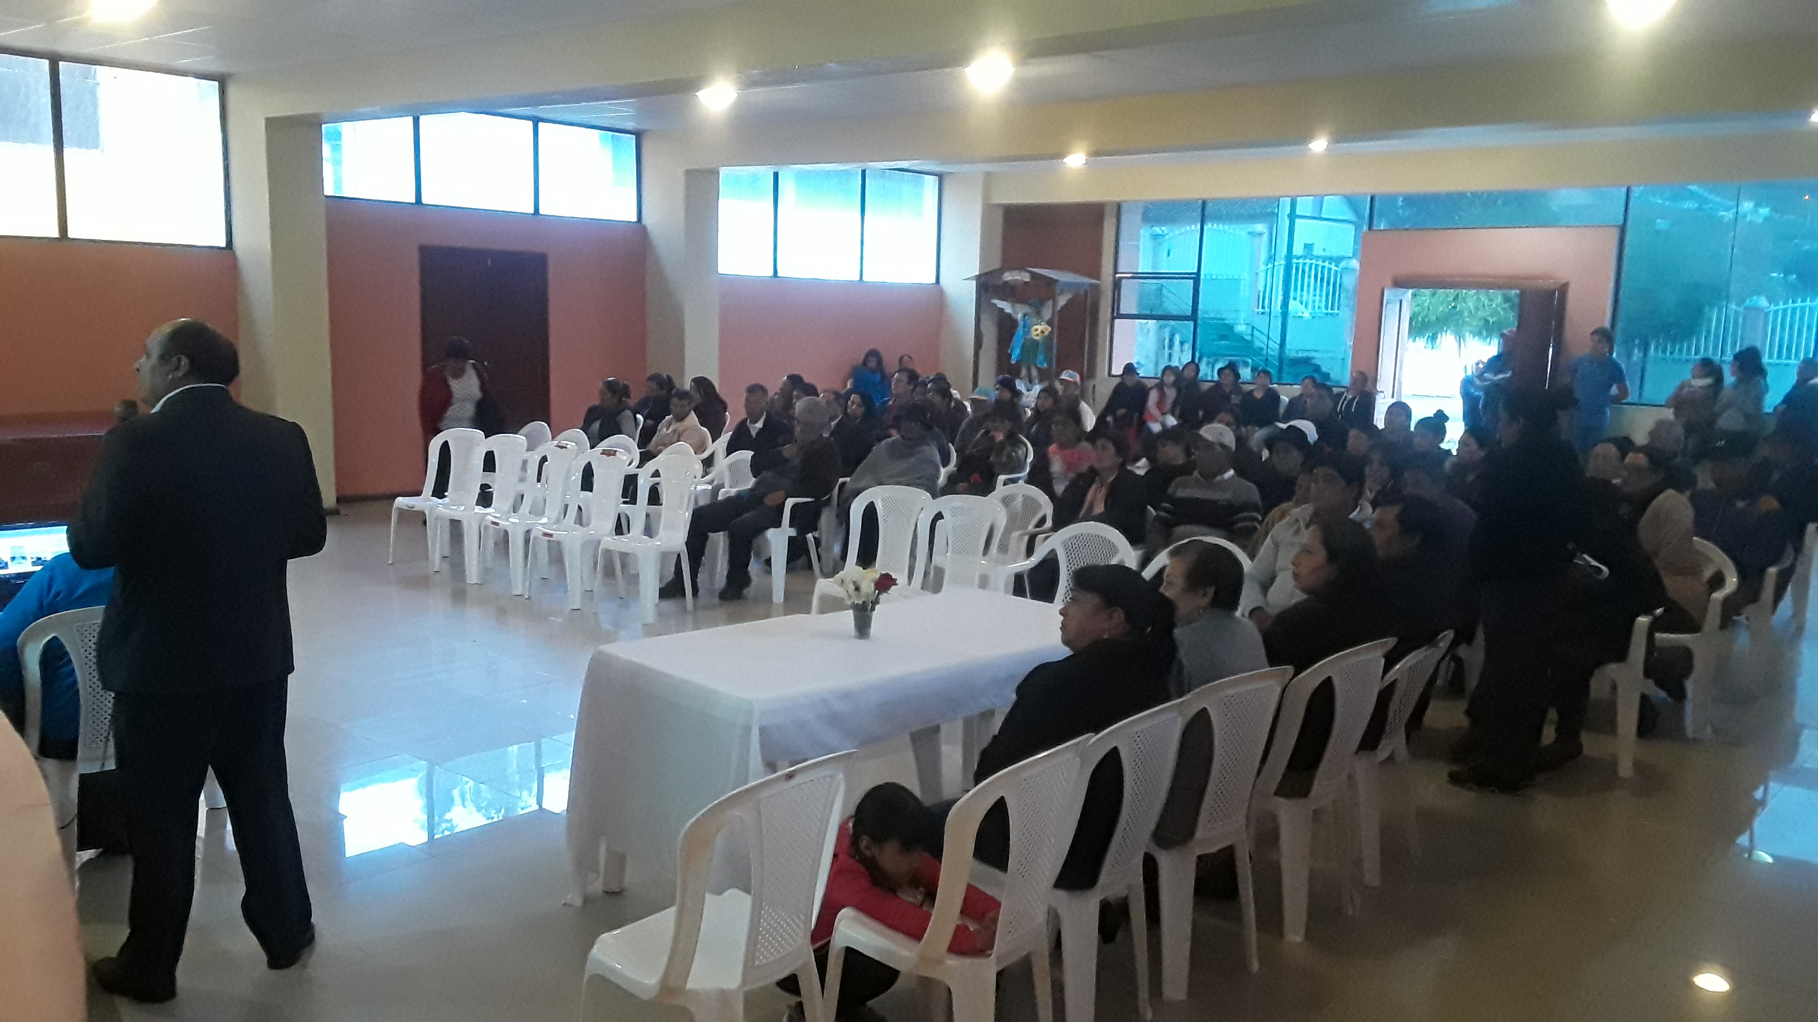
Salón de Actos

Slide 3
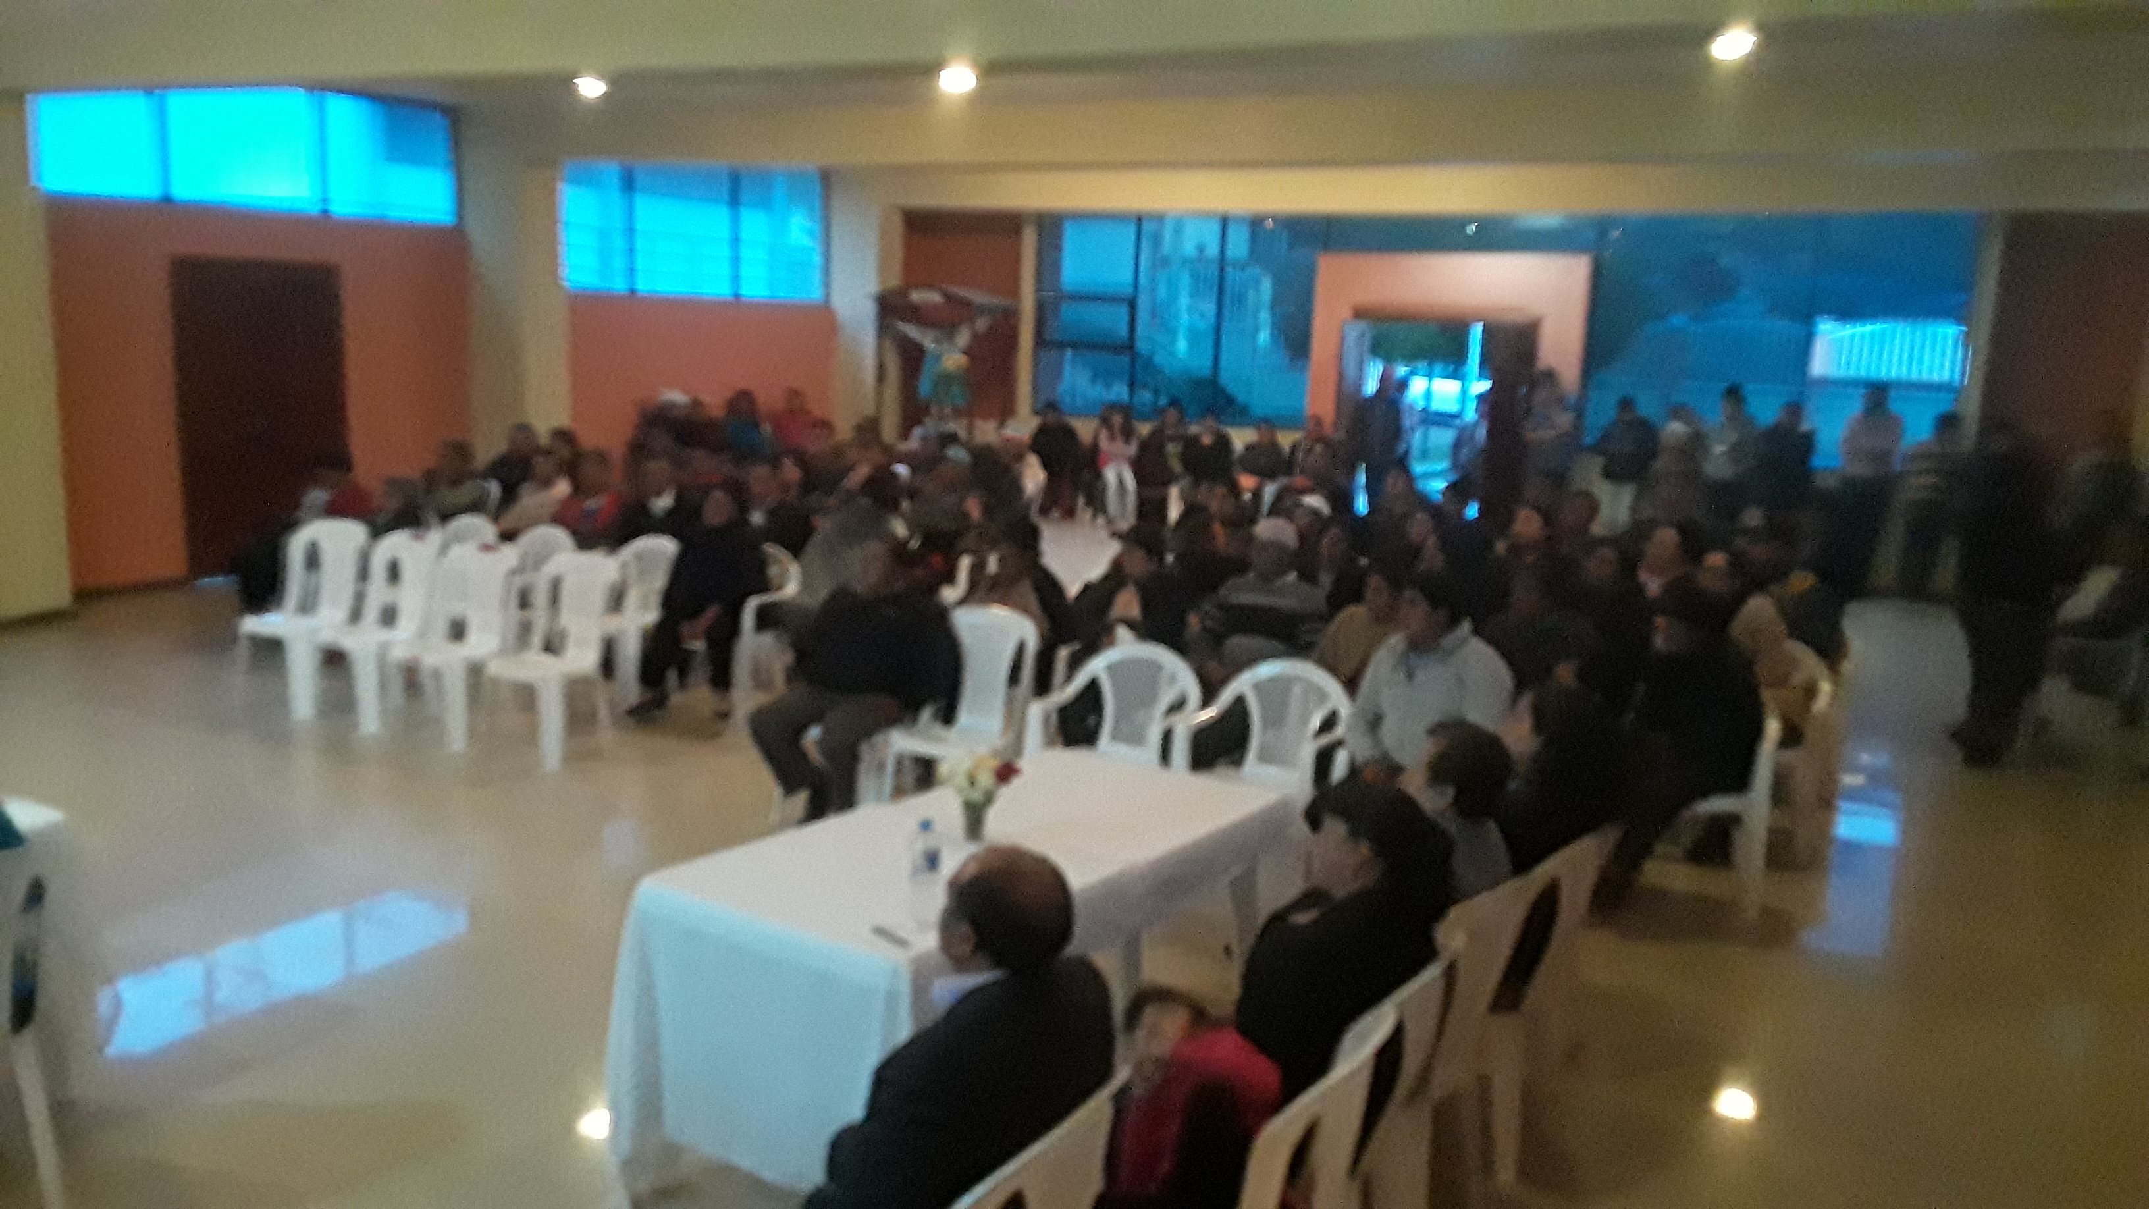
Asistencia de los moradores de la parroquia Matus

Slide 4
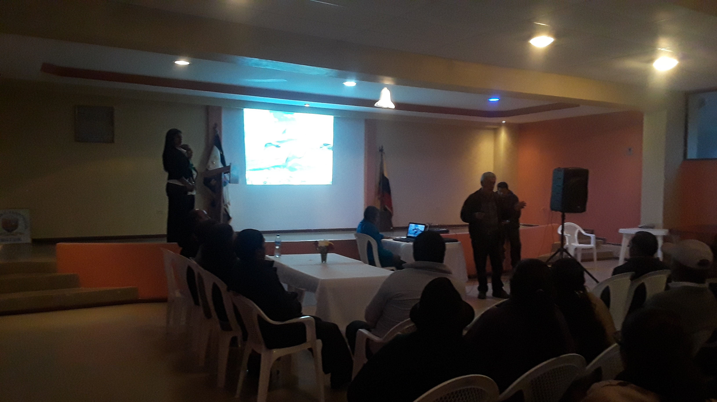
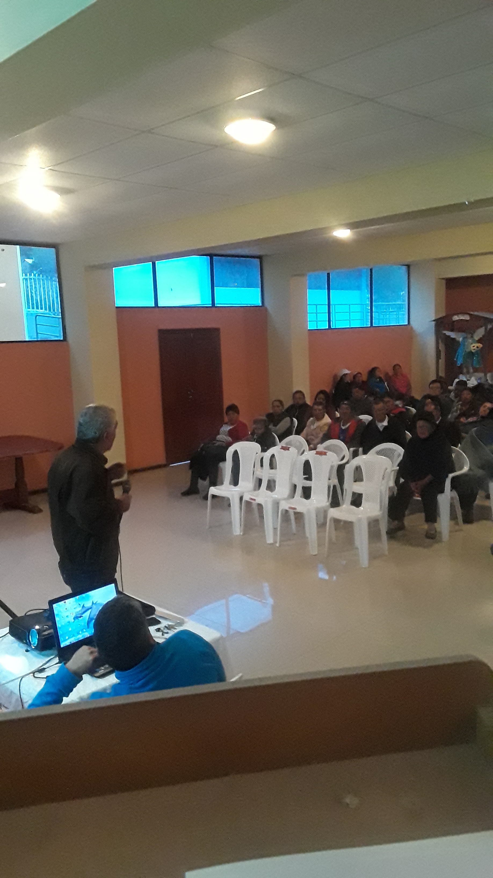
Participación de la ciudadanía

Slide 5
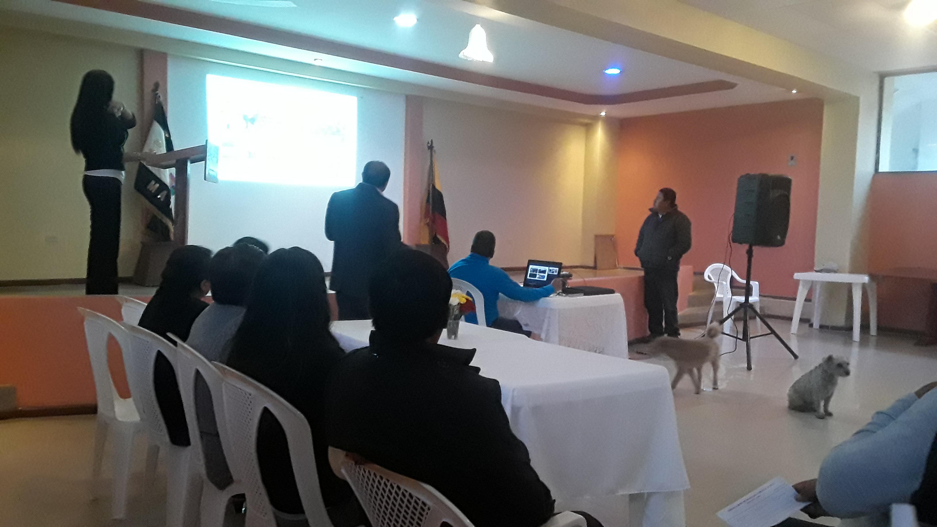
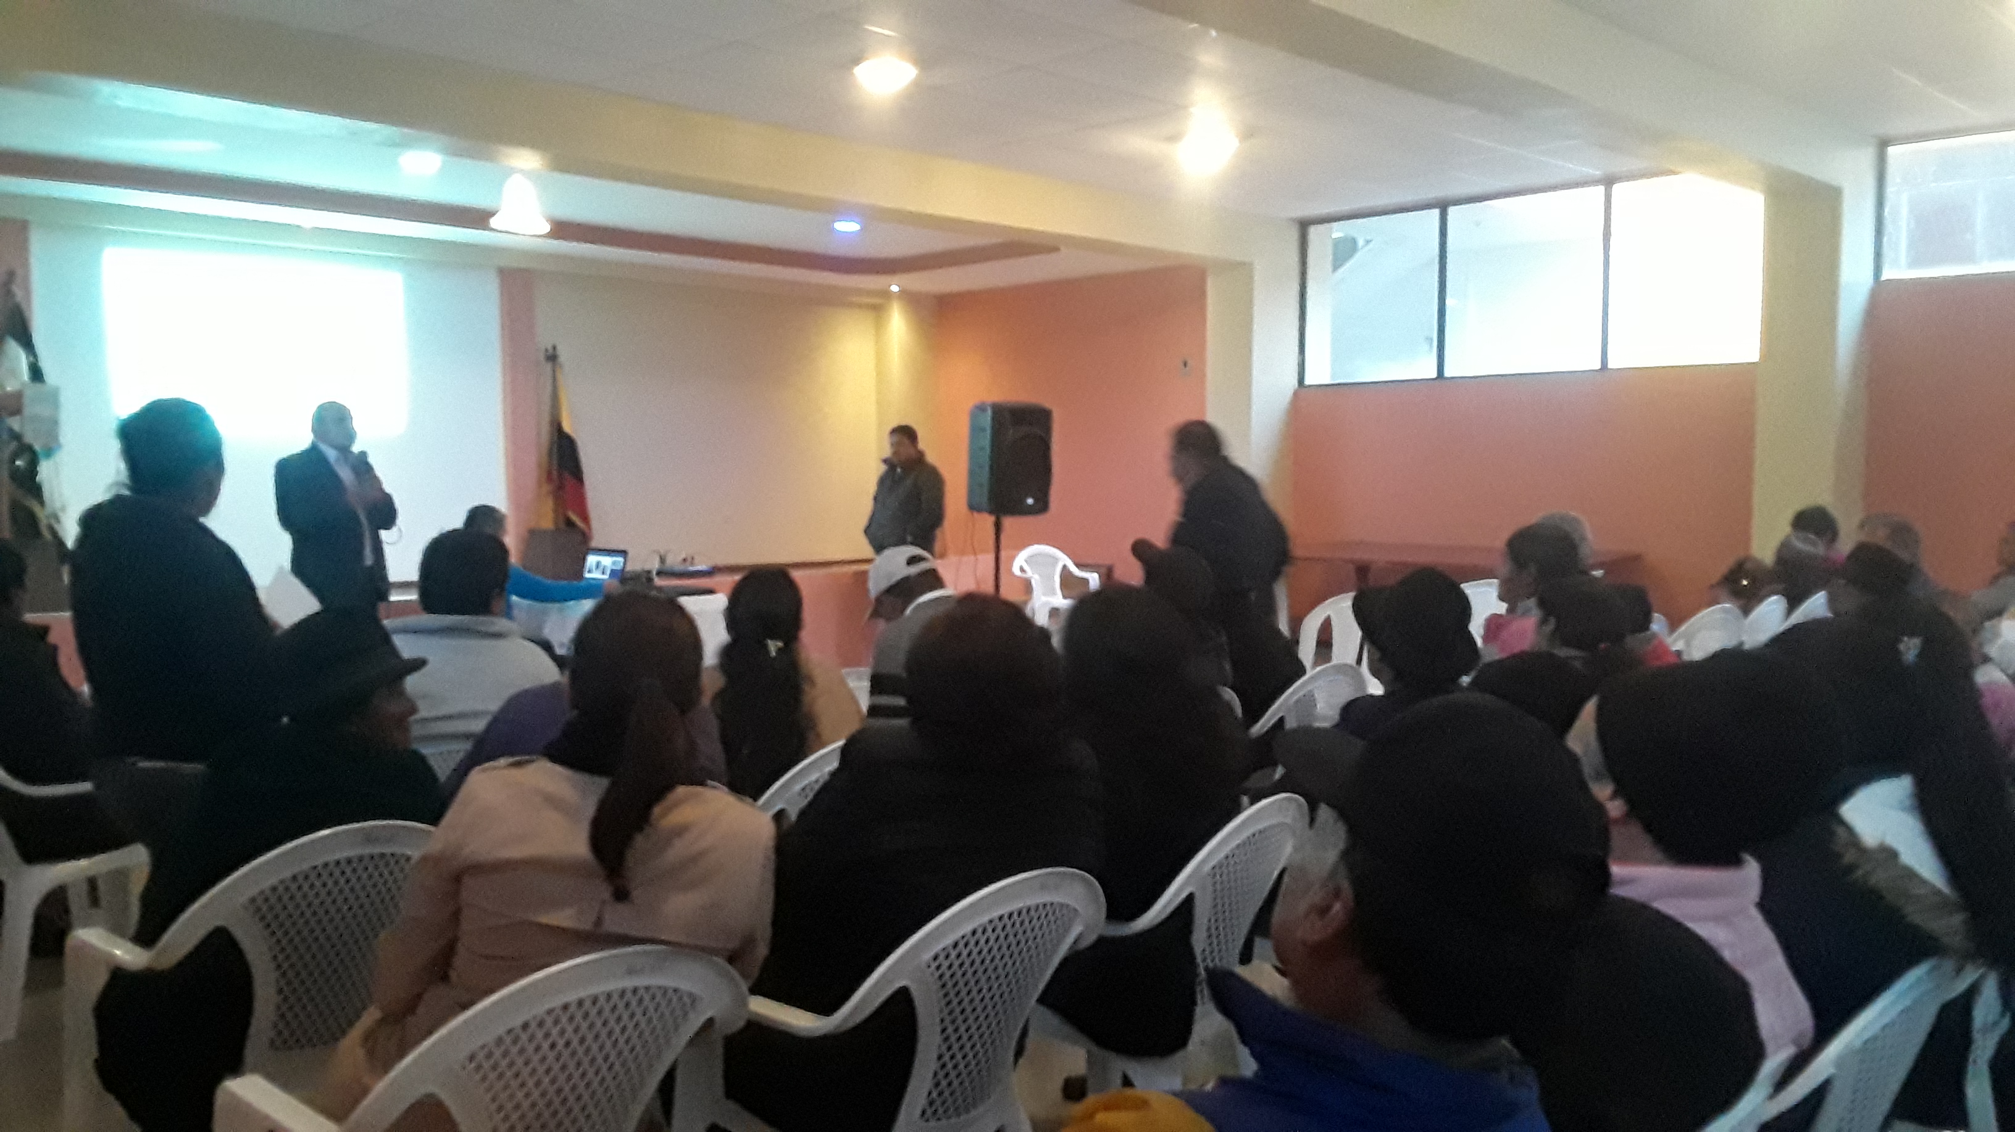
Rendición de cuentas por parte del señor Presidente del GADPR Matus

Slide 6
Rendición de Cuentas cumplido

